Slide 1
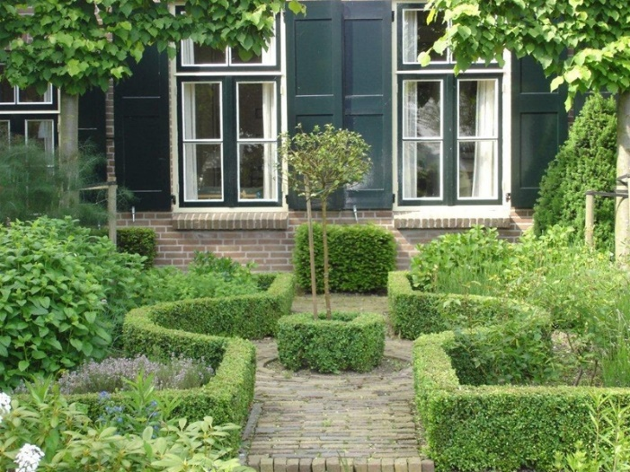
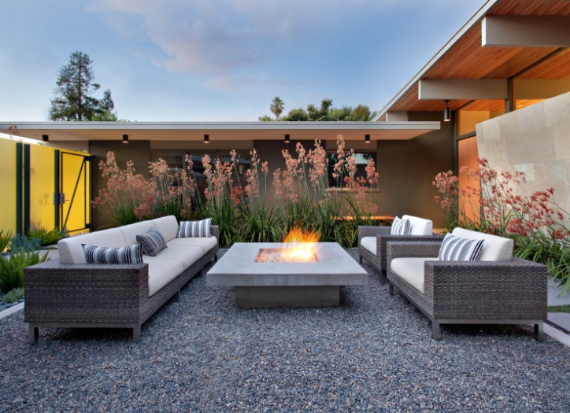
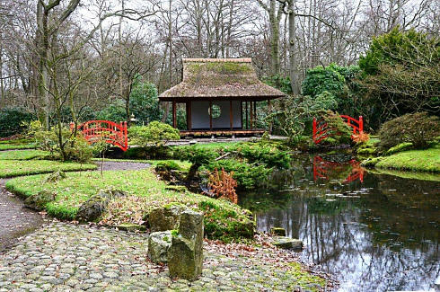
Kwadrant Profielvak
Tuinstijlen
Ontwerp - tuinstijlen

Slide 2
Tuinstijlen
Oefening:
Filmpjes over 6 Tuinstijlen bekijken en
per tuinstijl kenmerken opschrijven over:
1. Vormgeving
2. Tuinonderdelen
3. Tuinmaterialen

Slide 3
Tuinstijlen
1. Klassieke tuin
https://www.youtube.com/watch?v=TXSObhTcbVs)
2. Engelse (cottage) tuin
https://www.youtube.com/watch?v=0SMABGkip_0
3. Japanse tuin
https://www.youtube.com/watch?v=eigqjd5F3cU&index=3&list=PLruiLapSNXZwdH3xUwVUQVNnceiBDeDZt
4. Landelijke tuin
https://www.youtube.com/watch?v=i8RtrE2035s
5. Mediterrane tuin
https://www.youtube.com/watch?v=v7DpNzHaZCw
6. Moderne tuin
https://www.youtube.com/watch?v=VLZ0ed0KnXQ

Slide 4
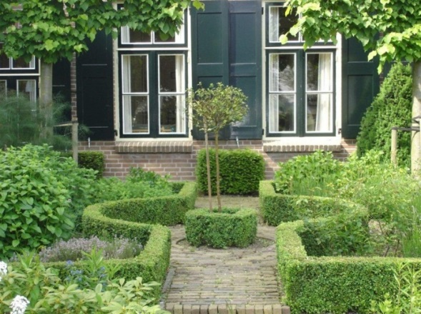
Tuinstijlen
Klassieke tuin
Vormgeving: Zichtlijnen/assen, symmetrie
Geometrische vormen
Onderdelen: Beplanting
hagen, snoeivormen, kleurbeplanting Verharding
Materialen: Klinkers, Tegels, Grind/Split
in rustige kleuren
Buxus, Lavendel, Rozen

Slide 5
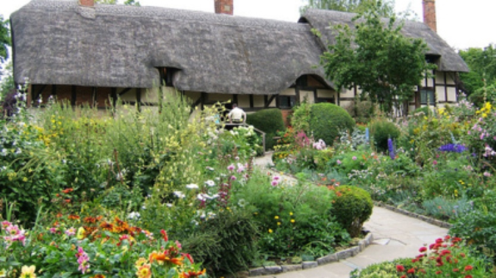
Tuinstijlen
Engelse cottage tuin
Vormgeving: * Tuinkamers
Onderdelen: * Beplanting - veel!
kleurbepl., haagjes, groente/fruit/kruiden * Verharding – weinig
* Bouwkundige elementen
Prieel, kweekkas
Materialen: Gebakken klinkers, flagstones, grind/split
kleurrijk!
Rozenpilaren, Accessoires!
Buxus, Lavendel, Rozen

Slide 6
Tuinstijlen
Japanse tuin
Vormgeving: * Asymmetrie, contrast
* Diepte, perspectief (omgeving erbij)
‘oneindigheid’
Onderdelen: * Water > ‘leven’
* Steen > ‘rust’
* Groen > ‘natuur’
Materialen: Grind/split,
wintergroene en bladverliezende planten
Prielen, bruggetjes, ornamenten

Slide 7
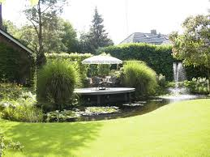
Tuinstijlen
Landelijke tuin
Vormgeving: * Passend bij omgeving
Onderdelen: * Water
* Veel groen (gazon, beplanting, hagen)
* Verharding
Materialen: Natuurlijke materialen;
Gebakken klinkers, natuursteen, grind
Hout, houten hekwerken
Bakstenen muren

Slide 8
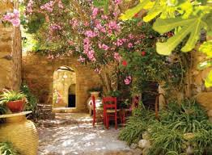
Tuinstijlen
Mediterrane tuin
Vormgeving: * Asymmetrisch
* Ronde/grillige vormen, mozaïeken
Onderdelen: * Bouwkundige elementen (muurtjes, prieel, pergola)
* Kleur- & geurbeplanting
* Verharding
* Accessoires
Materialen: Natuurlijke materialen;
natuursteen, grind
(Ruw)hout
Bakstenen muren, pleisterwerk, potterie
Olijf, Lavendel, kuipplanten

Slide 9
Tuinstijlen
Moderne tuin
Vormgeving: * Vaak strakke vormen
(recht of rond/gebogen)
* Eenvoud, duidelijkheid
Onderdelen: * (Veel) verharding
* Meubilair
* Buitenkeuken
* Overkapping
* Verlichting
Materialen: Onderhoudsvriendelijke materialen;
(Hard)hout, staal, kunststof, beton

Slide 10
Opdracht (training)
Presentatie tuinstijlen
Kies 3 tuinstijlen.
Maak een presentatie.
Per tuinstijl 3 kenmerken:
Vormgeving (3 afbeeldingen)
Tuinonderdelen (3 afbeeldingen)
materialen(3 afbeeldingen)
Bij elk plaatje steekwoorden
Tijd: 60 minuten
Hulpmiddelen: Internet
Verwerking: Presenteren aan de klas (op groot beeldscherm)
Beoordeling: Docent beoordeelt presentatie met voldoende/onvoldoende

Slide 11
Opdracht (training)
Presentatie tuinstijlen
Maak een digitale presentatie over 3 van de volgende tuinstijlen.
Klassieke tuin, Engelse cottagetuin, Japanse tuin, Landelijke tuin, Mediterrane tuin, Moderne tuin
Geef aan per tuinstijl, tenminste 3 kenmerken t.a.v.:
Vormgeving (Bijv. strakke lijnen, zichtlijnen, cirkels, natuurlijke vormen)
Tuinonderdelen (Bijv. pergola, gazon, bloemborders, hagen, vijver)
Materialen (Bijv. grind, grootformaat tegels, oude waaltjes, hout, Buxushagen)
De presentatie bestaat uit beeld en tekst:
Per onderdeel tenminste 3 voorbeelden zien in de vorm van afbeeldingen.
(bijv. foto’s, ontwerptekeningen).
Per onderdeel een korte toelichting in tekst
(Bijv. een kort verhaaltje of losse kreten)
De presentatie bestaat, per tuinstijl, tenminste uit 3 pagina’s/dia’s (A-4 formaat)
Tijd: 60 minuten
Hulpmiddelen: Internet
Verwerking: Presenteren aan de klas (op groot beeldscherm)
Beoordeling: Docent beoordeelt presentatie met voldoende/onvoldoende

